Slide 1
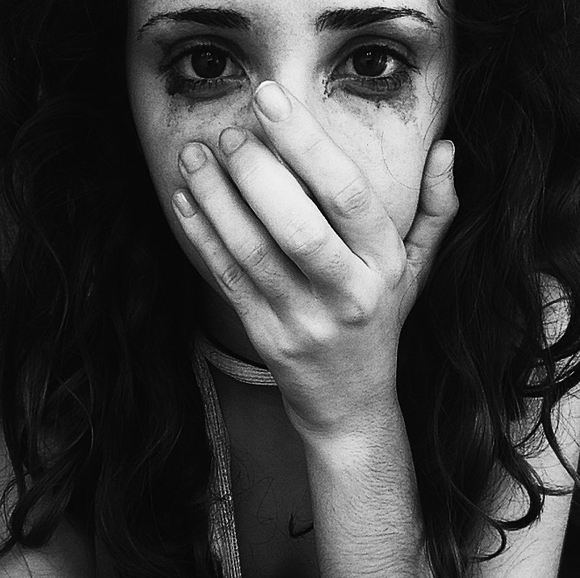
VIOLENCIA DE GÉNERO

Slide 2
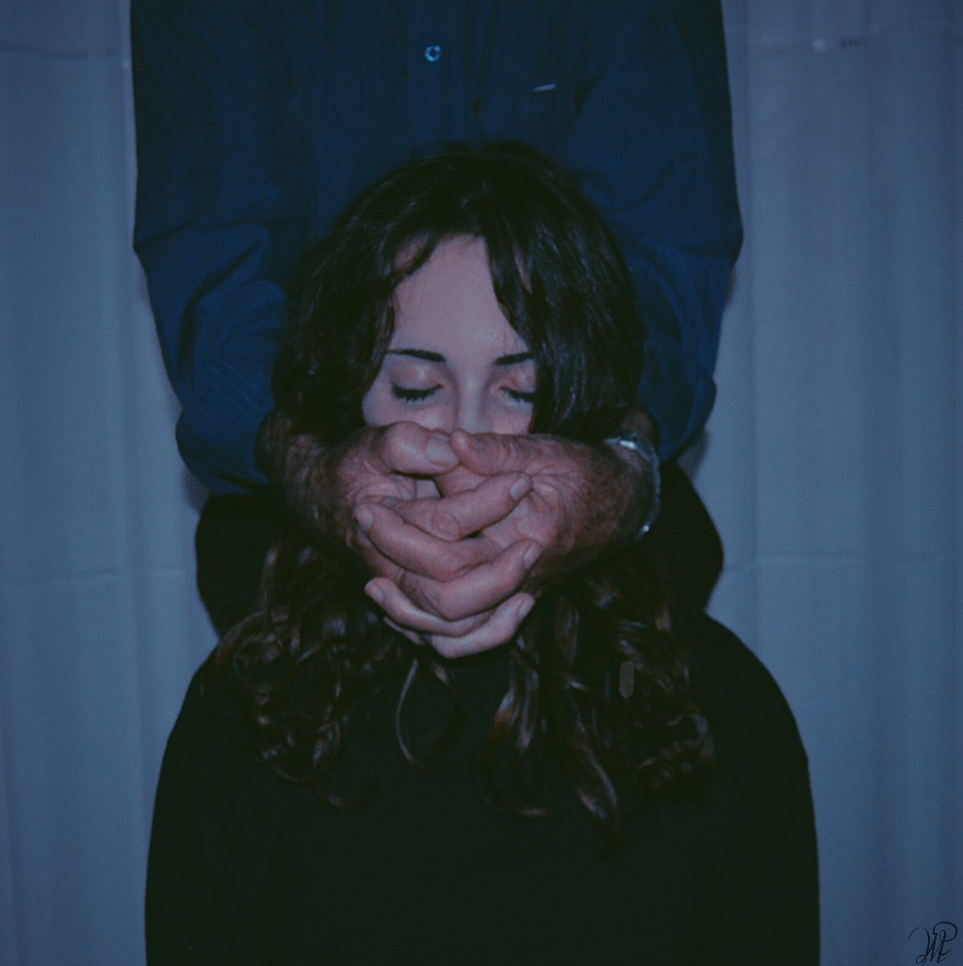
Definición de violencia.
1. Definición de violencia
La violencia es aquella conducta que se realiza de manera consciente para generar algún tipo de daño a la víctima.
La violencia de género es aquella ejercida por parte del hombre hacia la mujer.

Slide 3
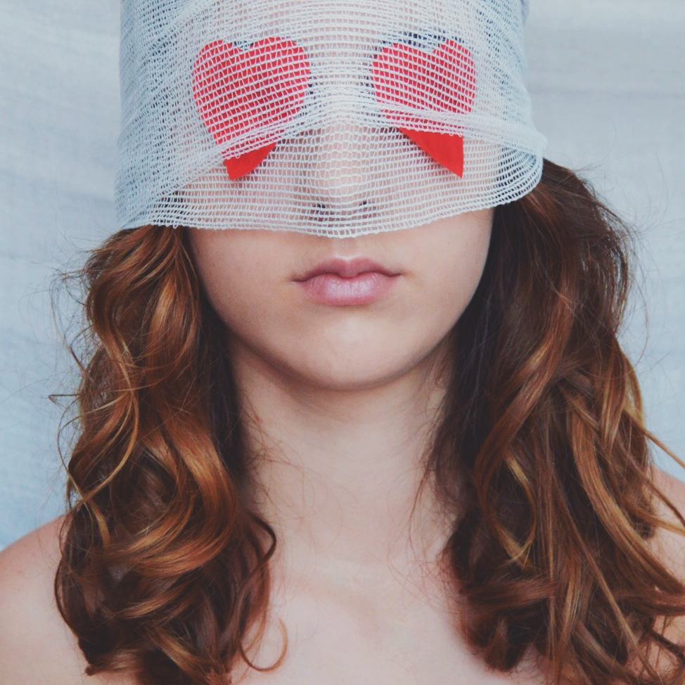
Tipos de violencia.

Slide 4
Tipos de violencia.
Existen varias formas de clasificar los tipos de violencia de género. Nos quedamos con la siguiente:
VIOLENCIA PSICOLÓGICA
VIOLENCIA VERBAL
VIOLENCIA FÍSICA Y SEXUAL

Slide 5
Violencia psicológica
La violencia es sutil y toma la forma de acoso moral o chantaje emocional.
El agresor la ridiculiza, ignora, no presta atención a lo que dice, se burla de sus opiniones e iniciativas.
Al tiempo, la víctima alberga miedo al ridículo.
Con esta estrategia el agresor bloquea y paraliza.
Es más difícil de curar que el maltrato físico.

Slide 6
Violencia verbal.
El agresor insulta y denigra a la víctima.
Aparecen las amenazas de agresión física.
A juicio del agresor, la víctima tiene la culpa de todo.
La víctima alberga un profundo sentimiento de culpa y pena que la aísla socialmente.

Slide 7
Agresión física y sexual
Los bofetones, empujones y golpes.
El agresor exige contactos sexuales con pretensiones de reconciliación.
La violencia es crónica.
Las agresiones se suceden con mayor rapidez.

Slide 9
3. Cómo es el amor Ensalada de sentimientos
2.Cómo es el amor
Posesión Corazón Deseo
Mentira Negociación Libertad
Discusión Esfuerzo Cariño
Dominación Cabeza Respeto
Desengaño Compromiso Confianza
Control Celos Apoyo
Sufrimiento Locura Alegría

Slide 10
3. Falsos mitos sobre el amor
Los discursos sobre el amor son un conjunto de prejuicios, frases hechas y lugares comunes que dejan un sabor de boca rancio y empalagoso en ocasiones. Ocurre así porque nuestra idea del amor es muy vieja. El romanticismo es un invento del siglo XIX. Hay mentiras que a base de repetirlas han tomado la apariencia de verdad.
Notes:
10

Slide 11
Falsos mitos sobre el amor
Príncipes y princesas.
La media naranja.
El aire que respiro.
Esclavos del deseo.
.
Notes:
11

Slide 12
Falsos mitos sobre el amor
.
Príncipes y princesas.
Sólo los jóvenes bellos e inocentes son llamados al verdadero amor
La media naranja.
El aire que respiro.
Esclavos del deseo.
.
Notes:
12

Slide 13
Falsos mitos sobre el amor
.
Príncipes y princesas.
Sólo los jóvenes bellos e inocentes son llamados al verdadero amor
La media naranja.
Es el destino. Alguien especial. Tu complemento perfecto te espera.
El aire que respiro.
Esclavos del deseo.
.
Notes:
13

Slide 14
Falsos mitos sobre el amor
.
Príncipes y princesas.
Sólo los jóvenes bellos e inocentes son llamados al verdadero amor
La media naranja.
Es el destino. Alguien especial. Tu complemento perfecto te espera.
El aire que respiro.
Si no está a tu lado sientes que te ahogas. Necesitas su compañia
Esclavos del deseo.
.
Notes:
14

Slide 15
Falsos mitos sobre el amor
.
Príncipes y princesas.
Sólo los jóvenes bellos e inocentes son llamados al verdadero amor
La media naranja.
Es el destino. Alguien especial. Tu complemento perfecto te espera.
El aire que respiro.
Si no está a tu lado sientes que te ahogas. Necesitas su compañía.
Esclavos del deseo.
El corazón manda sobre la razón. No pienses, el amor es locura.
.
Notes:
15

Slide 16
Falsos mitos sobre el amor
Los que se pelean se desean.
Contigo pan y cebolla.
Y comieron perdices…
Los celos.
.
Notes:
16

Slide 17
Falsos mitos sobre el amor
Los que se pelean se desean.
La pasión trae conflictos. Es normal enfadarse y discutir
Contigo pan y cebolla.
Y comieron perdices…
Los celos.
.
Notes:
17

Slide 18
Falsos mitos sobre el amor
Los que se pelean se desean.
La pasión trae conflictos. Es normal enfadarse y discutir
Contigo pan y cebolla.
Las pruebas y problemas más difíciles se resuelven con amor
Y comieron perdices…
Los celos.
.
Notes:
18

Slide 19
Falsos mitos sobre el amor
Los que se pelean se desean.
La pasión trae conflictos. Es normal enfadarse y discutir
Contigo pan y cebolla.
Las pruebas y problemas más difíciles se resuelven con amor
Y comieron perdices…
La felicidad llega cuando llega el amor. Sin amor no se puede ser feliz..
Los celos.
.
Notes:
19

Slide 20
Falsos mitos sobre el amor
Los que se pelean se desean.
La pasión trae conflictos. Es normal enfadarse y discutir
Contigo pan y cebolla.
Las pruebas y problemas más difíciles se resuelven con amor
Y comieron perdices…
La felicidad llega cuando llega el amor. Sin amor no se puede ser feliz..
Los celos.
Son la sal y pimienta del amor. Si no hay celos es que pasa de ti.
.
Notes:
20

Slide 21
4. Los celos
Los celos se alimentan de la -----------, sobre uno mismo/a . Las personas celosas sufren ----------- y --------. Están obsesionadas con la --------- y el -------. Creen que van a ser ------------ y no soportan la -------- del ser amado.
Privan de -------- y --------- al otro y actúan como -------- o carceleros.
Notes:
21

Slide 22
Los celos
Los celos se alimentan de la inseguridad, sobre uno mismo/a . Las personas celosas sufren ----------- y --------. Están obsesionadas con la --------- y el -------. Creen que van a ser ------------ y no soportan la -------- del ser amado.
Privan de -------- y --------- al otro y actúan como -------- o carceleros.
Notes:
22

Slide 23
Los celos
Los celos se alimentan de la inseguridad, sobre uno mismo/a . Las personas celosas sufren desasosiego y --------. Están obsesionadas con la --------- y el -------. Creen que van a ser ------------ y no soportan la -------- del ser amado.
Privan de -------- y --------- al otro y actúan como -------- o carceleros.
Notes:
23

Slide 24
Los celos
Los celos se alimentan de la inseguridad, sobre uno mismo/a . Las personas celosas sufren desasosiego y paranoia. Están obsesionadas con la --------- y el -------. Creen que van a ser ------------ y no soportan la -------- del ser amado.
Privan de -------- y --------- al otro y actúan como -------- o carceleros.
Notes:
24

Slide 25
Los celos
Los celos se alimentan de la inseguridad, sobre uno mismo/a . Las personas celosas sufren desasosiego y paranoia. Están obsesionadas con la fidelidad y el -------. Creen que van a ser ------------ y no soportan la -------- del ser amado.
Privan de -------- y --------- al otro y actúan como -------- o carceleros.
Notes:
25

Slide 26
Los celos
Los celos se alimentan de la inseguridad, sobre uno mismo/a . Las personas celosas sufren desasosiego y paranoia. Están obsesionadas con la fidelidad y el control. Creen que van a ser ------------ y no soportan la -------- del ser amado.
Privan de -------- y --------- al otro y actúan como -------- o carceleros.
Notes:
26

Slide 27
Los celos
Los celos se alimentan de la inseguridad, sobre uno mismo/a . Las personas celosas sufren desasosiego y paranoia. Están obsesionadas con la fidelidad y el control. Creen que van a ser traicionadas y no soportan la -------- del ser amado.
Privan de -------- y --------- al otro y actúan como -------- o carceleros.
Notes:
27

Slide 28
Los celos
Los celos se alimentan de la inseguridad, sobre uno mismo/a . Las personas celosas sufren desasosiego y paranoia. Están obsesionadas con la fidelidad y el control. Creen que van a ser traicionadas y no soportan la ausencia del ser amado.
Privan de -------- y --------- al otro y actúan como -------- o carceleros.
Notes:
28

Slide 29
Los celos
Los celos se alimentan de la inseguridad, sobre uno mismo/a . Las personas celosas sufren desasosiego y paranoia. Están obsesionadas con la fidelidad y el control. Creen que van a ser traicionadas y no soportan la ausencia del ser amado.
Privan de libertad y --------- al otro y actúan como -------- o carceleros.
Notes:
29

Slide 30
Los celos
Los celos se alimentan de la inseguridad, sobre uno mismo/a . Las personas celosas sufren desasosiego y paranoia. Están obsesionadas con la fidelidad y el control. Creen que van a ser traicionadas y no soportan la ausencia del ser amado.
Privan de libertad y autonomía al otro y actúan como -------- o carceleros.
Notes:
30

Slide 31
Los celos
Los celos se alimentan de la inseguridad, sobre uno mismo/a . Las personas celosas sufren desasosiego y paranoia. Están obsesionadas con la fidelidad y el control. Creen que van a ser traicionadas y no soportan la ausencia del ser amado.
Privan de libertad y autonomía al otro y actúan como policías o carceleros.
Notes:
31

Slide 32
5. Señales de alarma

Slide 33
5. Señales de alarma

Slide 34
Señales de alarma
TE NINGUNEA
ES DESCORTÉS
SIEMPRE TIENE LA RAZÓN
.
ES MUY CELOSO
ES EL QUE MANDA
ES VIOLENTO
DA MIEDO
Notes:
34

Slide 35
Señales de alarma
TE NINGUNEA
No valora tu opinión. No aprecia lo que haces. A veces no te escucha.
ES DESCORTÉS
SIEMPRE TIENE LA RAZÓN
ES MUY CELOSO
ES EL QUE MANDA
ES VIOLENTO
DA MIEDO
Notes:
35

Slide 36
Señales de alarma
TE NINGUNEA
No valora tu opinión. No aprecia lo que haces. A veces no te escucha.
ES DESCORTÉS
Te da plantón. Coquetea con otros/as. Se coloca y se pone idiota.
SIEMPRE TIENE LA RAZÓN
ES MUY CELOSO
ES EL QUE MANDA
ES VIOLENTO
DA MIEDO
Notes:
36

Slide 37
Señales de alarma
TE NINGUNEA
No valora tu opinión. No aprecia lo que haces. A veces no te escucha.
ES DESCORTÉS
Te da plantón. Coquetea con otros/as. Se coloca y pone idiota.
SIEMPRE TIENE LA RAZÓN
Es cabezota y nunca cede. Cierra la discusión con la última palabra.
ES MUY CELOSO
ES EL QUE MANDA
ES VIOLENTO
DA MIEDO
Notes:
37

Slide 38
Señales de alarma
TE NINGUNEA
No valora tu opinión. No aprecia lo que haces. A veces no te escucha.
ES DESCORTÉS
Te da plantón. Coquetea con otros/as. Se coloca y pone idiota.
SIEMPRE TIENE LA RAZÓN
Es cabezota y nunca cede. Cierra la discusión con la última palabra.
ES MUY CELOSO
Te controla el móvil y no le gusta que hables o salgas con tus amigos/as.
ES EL QUE MANDA
ES VIOLENTO
DA MIEDO
Notes:
38

Slide 39
Señales de alarma
TE NINGUNEA
No valora tu opinión. No aprecia lo que haces. A veces no te escucha.
ES DECORTÉS
Te da plantón. Coquetea con otros/as. Se coloca y pone idiota.
SIEMPRE TIENE LA RAZÓN
Es cabezota y nunca cede. Cierra la discusión con la última palabra.
ES MUY CELOSO
Te controla el móvil y no le gusta que hables o salgas con tus amigos/as.
ES EL QUE MANDA
Es quien decide: qué hacer, dónde y con quién ir, qué ropa debes vestir.
ES VIOLENTO
DA MIEDO
Notes:
39

Slide 40
Señales de alarma
TE NINGUNEA
No valora tu opinión. No aprecia lo que haces. A veces no te escucha.
ES DECORTÉS
Te da plantón. Coquetea con otros/as. Se coloca y pone idiota.
SIEMPRE TIENE LA RAZÓN
Es cabezota y nunca cede. Cierra la discusión con la última palabra.
ES MUY CELOSO
Te controla el móvil y no le gusta que hables o salgas con tus amigos/as.
ES EL QUE MANDA
Es quien decide: qué hacer, dónde y con quién ir, qué ropa debes vestir.
ES VIOLENTO
Se enfada mucho. Cuando hay problemas grita, insulta, arremete y se pelea.
DA MIEDO
Notes:
40

Slide 41
Señales de alarma
TE NINGUNEA
No valora tu opinión. No aprecia lo que haces. A veces no te escucha.
ES DECORTÉS
Te da plantón. Coquetea con otros/as. Se coloca y se pone idiota.
SIEMPRE TIENE LA RAZÓN
Es cabezota y nunca cede. Cierra la discusión con la última palabra.
ES MUY CELOSO
Te controla el móvil y no le gusta que hables o salgas con tus amigos/as.
ES EL QUE MANDA
Es quien decide: qué hacer, dónde y con quién ir, qué ropa debes vestir.
ES VIOLENTO
Se enfada mucho. Cuando hay problemas grita, insulta, arremete y se pelea.
DA MIEDO
Si hiciste algo a disgusto, o dejaste de hacer para que no se irritase contigo.
Notes:
41

Slide 42
Notes:
42

Slide 43
6.Buenas relaciones
Mis opiniones son tan importantes como las de mi pareja, aunque sean diferentes.
Organizámos cosas y nos divertimos juntos, pero también nos gusta estar con otros amigos y amigas.
Tenemos confianza para hablar de cualquier tema y nos mostramos tal como somos.
Nos sentimos libres para hacer y decir lo que queremos, sin temores ni imposiciones.
Cuando hay algún problema lo hablamos y respetamos las soluciones que cada uno aporta.
Somos capaces de reconocer nuestros errores.
Nos respetámos mutuamente y nos apoyamos en los malos momentos.
Respeto el espacio de mi pareja , las amistades, aficiones, familia…
Ninguno lleva las riendas de la relación: es asunto de los dos, a partes iguales.

Slide 44
Cómo se hizo

